Slide 1
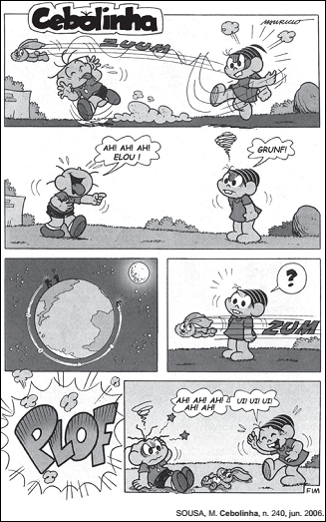
Oficina Pedagógica do Diagrama de Gowin
Piúma-ES, Março de 2018
ESTUDANDO PARA O ENEM DE FORMA INVERTIDA
Assunto: VELOCIDADE MÉDIA, DISTÂNCIA E TEMPO
Alunos: Ilan, Poliana Gabriela, Amanda e Rafaela
Série: 2º ano | Turma: M02 | Turno: matutino
Prof. Lucas Antonio Xavier
EEEFM Professora Filomena Quitiba- lucas.perobas@gmail.com
XXXV Feira de Ciências da Escola Professora Filomena Quitiba
Domínio Conceitual
Domínio Metodológico
Questão básica
Desprezando a existência de forças dissipativas, o vetor aceleração tangencial do coelhinho, no terceiro quadrinho:
Teoria: Física (Cinemática)
Asserções de valor (Conclusão): A atividade que realizamos trouxe benefícios, pois ajuda na aprendizagem da física. Queremos que nosso trabalho seja divulgado na escola. Ficou mais fácil de entender todo o processo de uma boa preparação. O diagrama V ajuda e auxilia no estudo para o ENEM
Princípios:
Movimento uniforme: É aquele em que a velocidade escalar do móvel permanece constante e diferente de zero, independentemente da trajetória ser retilínea ou curvilínea.
Movimento Retilíneo Uniforme (MRU): Movimento de um móvel em relação a um referencial, movimento este ao longo de uma reta de forma uniforme, ou seja, com velocidade constante.
Movimento Retilíneo Uniformemente Variado (MRUV): A velocidade varia uniformemente em razão ao tempo. Movimento de um móvel em relação a um referencial ao longo de uma reta, na qual sua aceleração é sempre constante. A velocidade do móvel sofre variações iguais em intervalos de tempo iguais.
Asserções de conhecimento:
Percebemos a importância dos conceitos da física, envolvidos na questão do Enem através desta questão.
Durante o tempo de reação a velocidade escalar é constante.
Durante a freada o movimento é uniformemente variado e a função velocidade escalar versus distância tem a forma de um arco de parábola cujo eixo de simetria é o eixo das distâncias .A resposta, portanto, é a letra a.
Competência III - Selecionar, organizar, relacionar, interpretar dados e informações representados de diferentes formas para tomar decisões e enfrentar situações - problema.
Habilidade 20 – Utilizar leis físicas para interpretar processos naturais e tecnológicas que envolvem trocas de calor, mudanças de pressão e densidade ou interações físicas que provoquem movimentos de objetos.
Transformações (tabela,/conta/gráfico):
Um Evento:
ENEM: 2014 | Questão: 65| Cinemática: velocidade média
Um professor utiliza essa história em quadrinhos para discutir com os estudantes o movimento de satélites. Nesse sentido, pede a eles que analisem o movimento do coelhinho, considerando o módulo da velocidade constante.

